Slide 1



C# Fundamentals Timespan

Slide 2
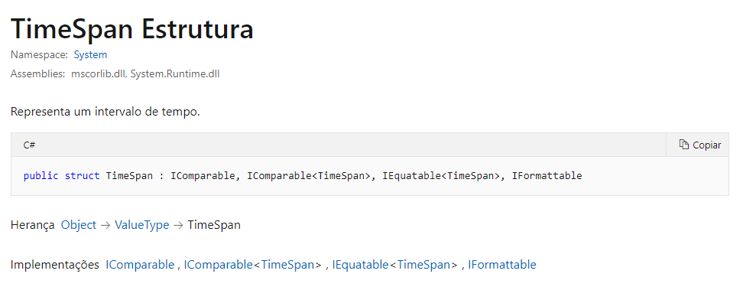
Timespan:

Slide 3
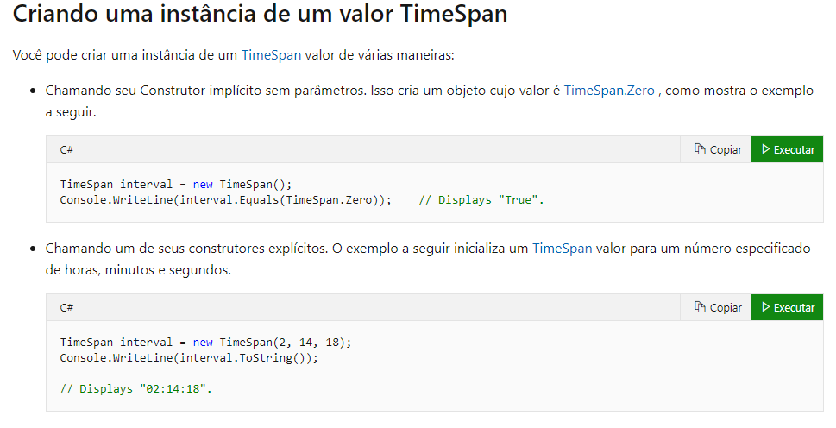
Timespan:

Slide 4
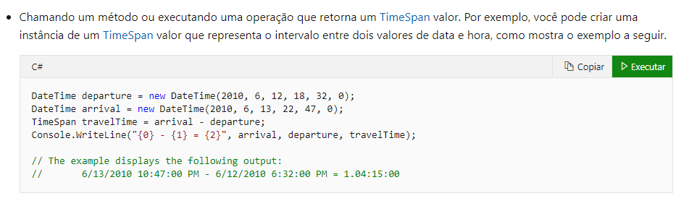
Timespan:

Slide 5
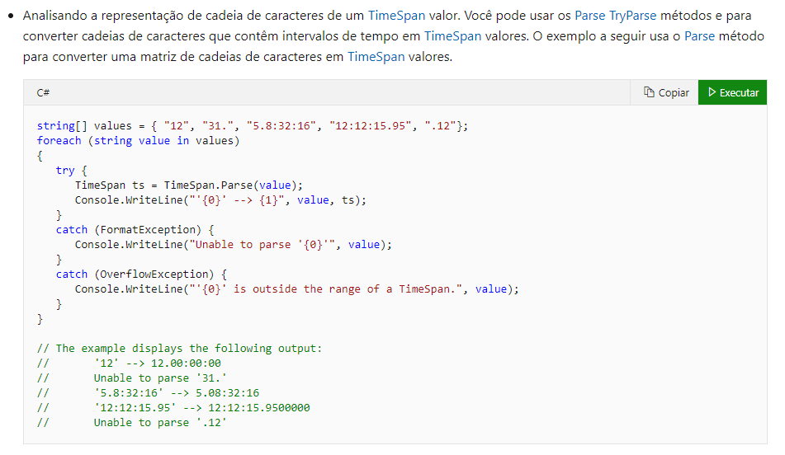
Timespan:

Slide 6
Timespan:
Links de documentação oficial:
Documentação:
http://docs.microsoft.com/pt-br/dotnet/api/system.timespan?view=net-5.0

Slide 7
Dúvidas?

